Slide 1
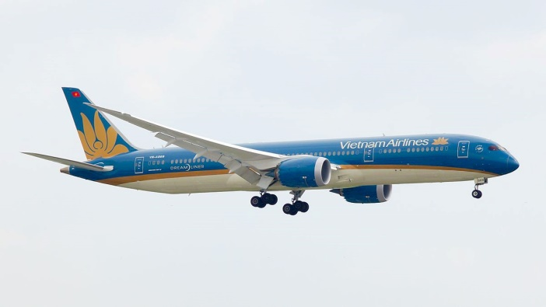
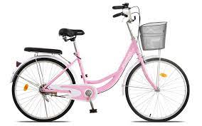
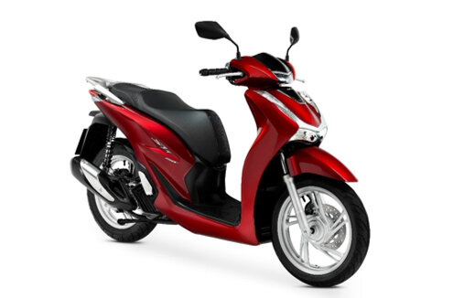
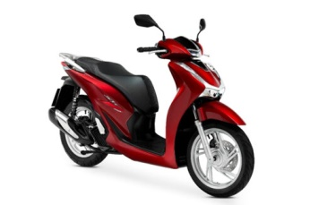
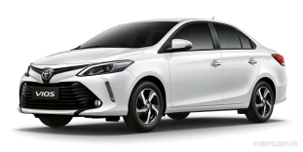
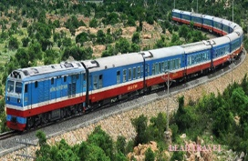
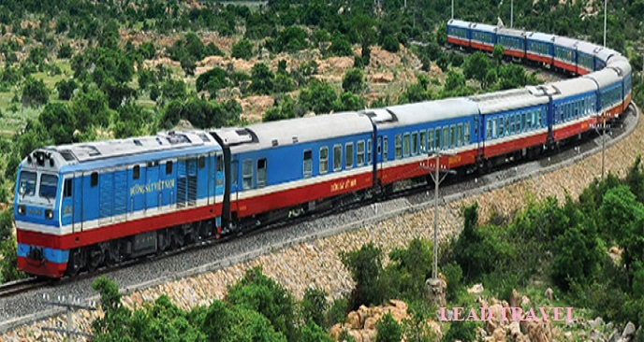
Điền r hay d:
….úc ….ích
Điền gi hay d:
a đình
r r
gi
Điền d hay gi:
Cây ừa
Điền gi hay d:
….ặt giũ
d
gi
Điền d hay gi:
tranh .…ành
Điền r hay d:
cánh iều
gi
d
QUAY ĐỂ TÌM PHƯƠNG TIỆN

